Slide 1
Y 3.1 Omkrets och area
Geometri i två dimensioner
En sträcka har en dimension – den har en viss längd.
Den här sträckan har längden 3 cm.
3 cm
En plan och begränsad yta, som till exempel en kvadrat, har två dimensioner.
Den har en area.
Eftersom en yta breder ut sig i två dimensioner blir enheten för area lika med längdenheten i kvadrat, alltså upphöjt till två.
Den här kvadraten har arean:
3 cm
3 cm ∙ 3 cm =
3 ∙ 3 ∙ cm ∙ cm=
3² cm² =
9 cm²
3 cm

Slide 2
Enheter för area
Den stora kvadraten har sidan 1 dm. Arean är 1 dm².
Kvadraten har delats in i hundra rutor. Varje ruta har arean 1 cm².
Vi ser alltså att
1 dm² är lika mycket som 100 cm².
1 cm² = 100 mm²
1 dm² = 100 cm² = 10 000 mm²
1 m² = 100 dm² = 10 000 cm² = 1 000 000 mm²

Slide 3
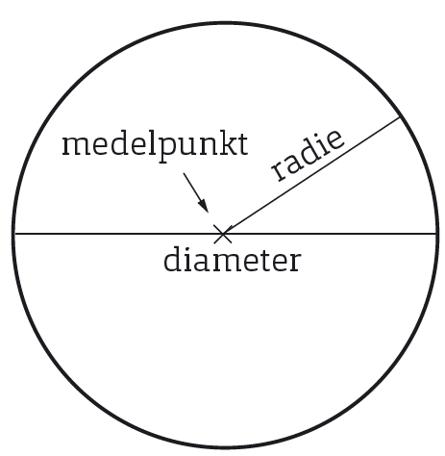
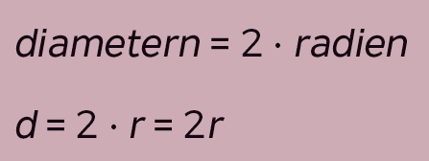
Omkrets
Med omkrets menas hur långt det är runt om till exempel en sjö eller en fotbollsplan.
3
Den här figurens omkrets är:
3
(cm)
Om figuren är en månghörning – en polygon – får vi omkretsen genom att addera sidornas längder.
4
(4 + 5 + 2 + 3 + 3) cm =
17 cm
2
5
En cirkels omkrets beräknas med formeln:
diametern = 4 cm
Omkretsen =
π ∙ 4 cm =
12,566… cm ≈
13 cm

Slide 4
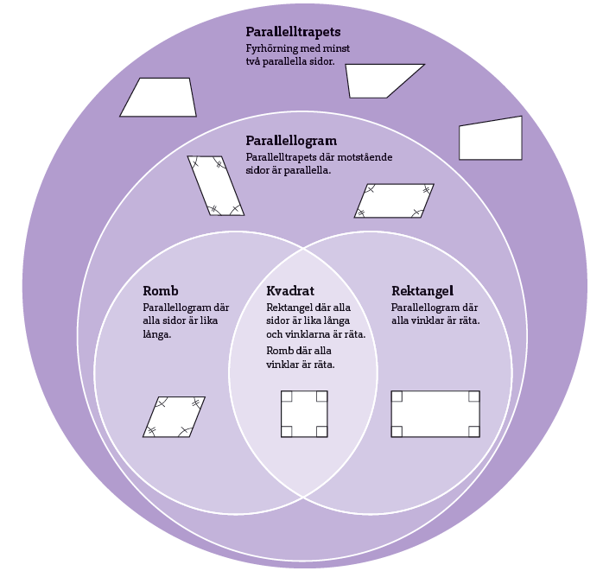

Slide 5
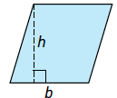
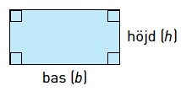
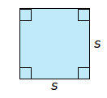
Polygoners area
Parallellogram
Romb
Rektangel
A = b ∙ h
A = b ∙ h
A = b ∙ h
Triangel
Kvadrat
A =
b ∙ h
A = s ∙ s
2

Slide 6
En pool har formen av en kvartscirkel med radien 3 m. Hur lång omkrets har poolen?
Avrunda till hela meter.
3 m
O = π ∙ d
r = 3 m
d = 6 m
π ∙ 6
=
10,71... m ≈
(
11 m
Omkretsen :
+ 2 ∙ 3)m
4
Svar: Poolens omkrets är ca 11 m.
En skolgård är en kvadrat med sidan 80 m. Vad kostar det att sätta ett staket runt skolgården, om priset är 65 kr per meter?
(m)
Omkretsen :
4 ∙ 80 m =
320 m
80
Pris/m : 65 kr/m
80
Pris totalt :
65 ∙ 320 kr =
20 800 kr
Svar: Staketet skulle kosta 20 800 kr.

Slide 7
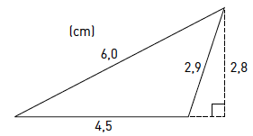
Beräkna triangelns omkrets och area.
Omkrets :
(6,0 + 4,5 + 2,9) cm =
13,4 cm
A =
b ∙ h
2
Arean :
4,5 ∙ 2,8
=
6,3 cm²
2
cm²
Svar: Triangelns omkrets är 13,4 cm och area 6,3 cm².

Slide 8
En vägg är 12 m lång och 3,5 m hög. Väggen ska målas två gånger med en färg där varje burk räcker till 15 m². På väggen finns fönster på sammanlagt 10 m².
Hur många burkar måste man köpa?
(m)
3,5
A =
b ∙ h
12
Area :
(12 ∙ 3,5 – 10) m² =
(42 – 10) m² =
32 m²
Area totalt :
2 ∙ 32 m² =
64 m²
1 burk : 15 m²
Antal burkar :
64
st
=
4,26... st ≈
5 st
15
Svar: Man måste köpa 5 burkar målarfärg.

Slide 9
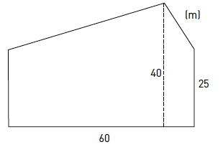
En tomt ser ut som bilden visar. Vad kostar tomten,
om priset är 120 kr per kvadratmeter?
(m)
15
60
40
25
60
Area rektangel :
25∙ 60 m² =
1 500 m²
Area triangel :
60 ∙ 15
m²
2
=
450 m²
Area totalt :
(1 500 + 450) m² =
1 950 m²
Pris/m² : 120 kr/m²
Pris totalt :
120 ∙ 1 950 kr =
234 000 kr
Svar: Tomten kostar 234 000 kr.

